Slide 1
Topic Modeling
Rabu, 3 Januari 2024
- Satria Bagus Panuntun

Slide 2
Isi
Konsep topic modeling
LDA
Tahapan-tahapan topic modeling
Praktik preprocessing

Slide 3
Konsep Dasar

Slide 4
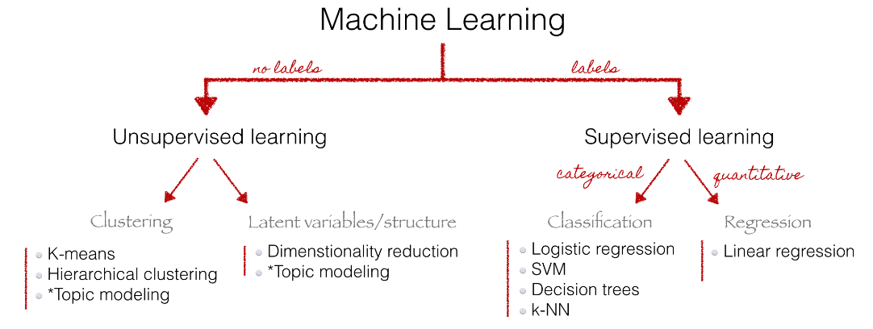
Apa itu topic modeling?
Topic modeling merupakan salah satu pendekatan pada Text Mining yang cukup handal dalam melakukan penemuan data-data teks yang tersembunyi dan menemukan hubungan antara teks yang satu dengan lainnya dari suatu corpus (Jelodar, et al., 2018).

Slide 5
Apa itu topic modeling?
Topic modeling adalah jenis model statistik untuk menemukan "topik" abstrak yang terdapat dalam kumpulan dokumen [1]
Topic modeling adalah serangkaian algoritma yang mengungkap struktur tematik tersembunyi dalam koleksi dokumen. Algoritme ini membantu mengembangkan cara baru untuk mencari, menelusuri, dan meringkas arsip teks berukuran besar [2]
Topik modeling menyediakan cara sederhana untuk menganalisis teks tak berlabel dalam jumlah besar. Sebuah "topik" terdiri dari sekelompok kata yang sering muncul bersamaan[3]

Slide 6
Apa itu topic modeling?
Mengelompokkan data teks berdasarkan suatu topik tertentu. Cara kerja topik modelling seperti clustering, dikatakan seperti clustering karena mengelompokkan dokumen berdasarkan kemiripannya. Topic Modelling termasuk unsupervised learning karena data yang digunakan tidak memiliki label.
Salah satu metode Topic Modeling adalah dengan menggunakan metode Latent Dirichlet Allocation (LDA)

Slide 7
LDA

Slide 8
Latent Dirichlet Allocation (LDA)
LDA pertama kali diperkenalkan oleh Blei, Ng dan Jordan pada tahun 2003, adalah salah satu metode paling populer dalam pemodelan topik.
(Putra & Kusumawardani, 2017) mengatakan bahwa LDA dapat digunakan untuk meringkas, melakukan klasterisasi, menghubungkan maupun memproses data yang sangat besar karena LDA menghasilkan daftar topik yang diberi bobot untuk masing-masing dokumen.

Slide 9
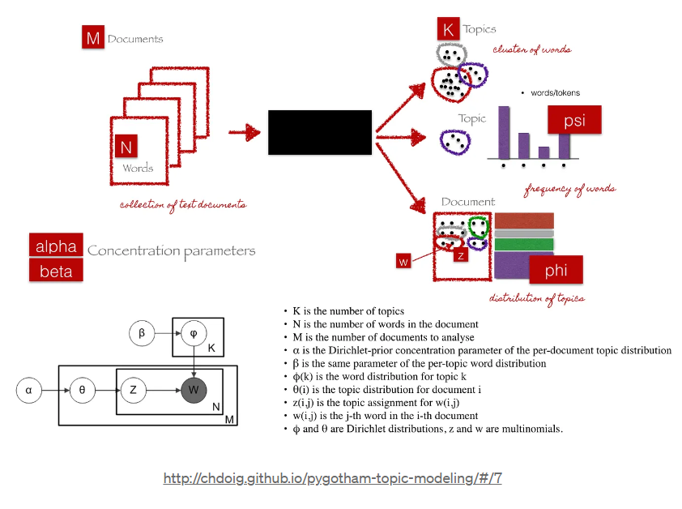
Latent Dirichlet Allocation (LDA)

Slide 10
Tahapan Topic Modeling

Slide 11
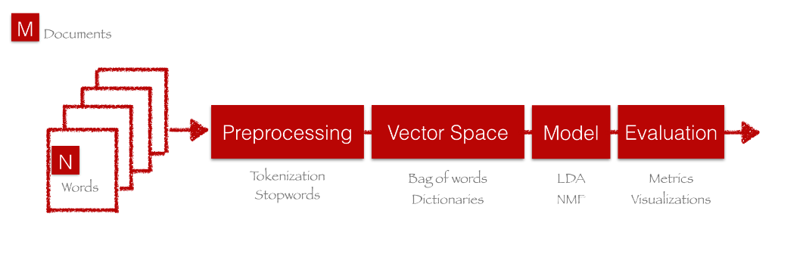
Tahapan topic modeling

Slide 12
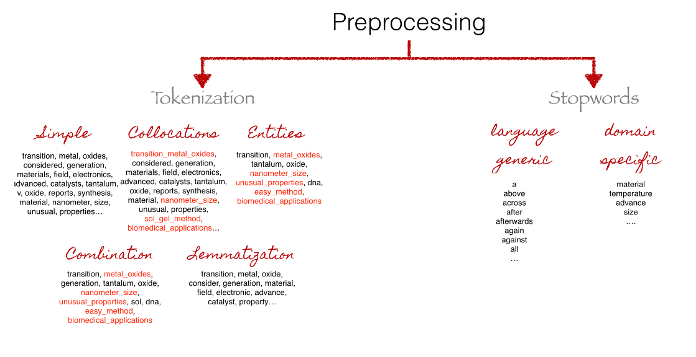
Preprocessing

Slide 13
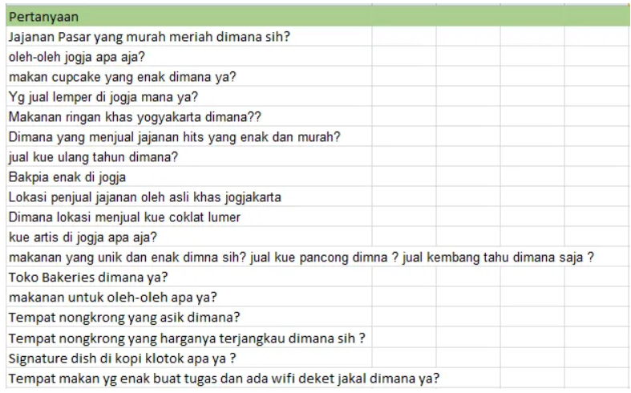
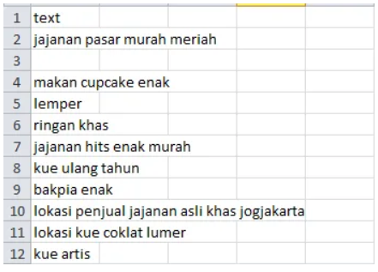
Preprocessing

Slide 14
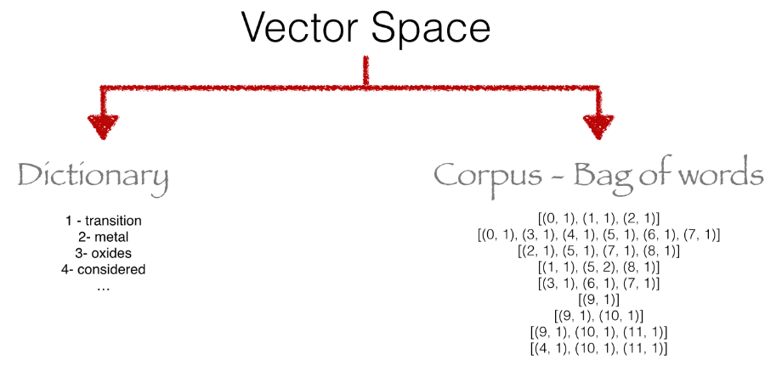
Vector Space

Slide 15
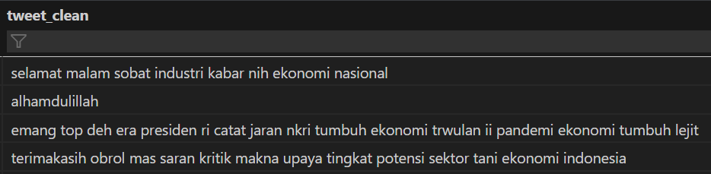

Vector Space

Slide 16
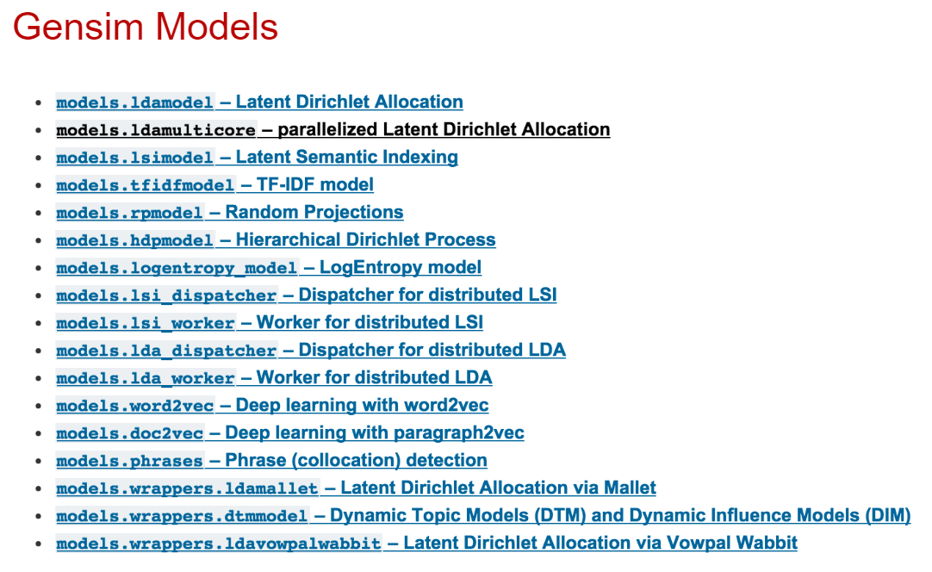
Gensim Model

Slide 17
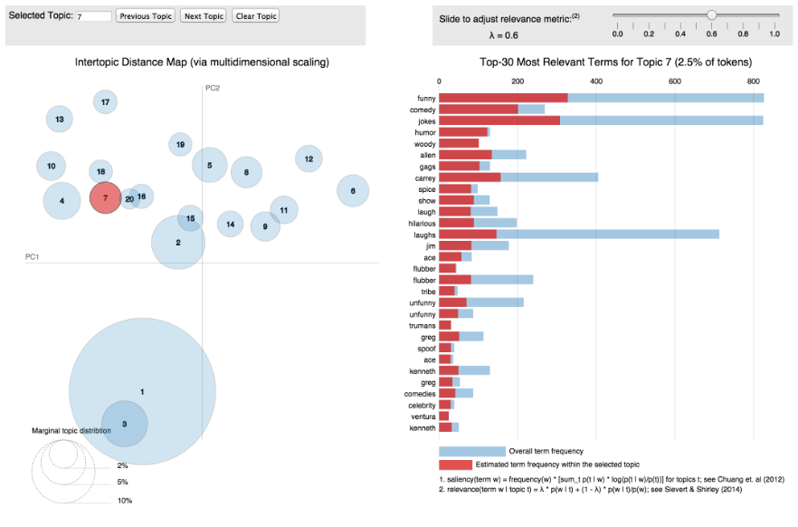
Evaluasi

Slide 18
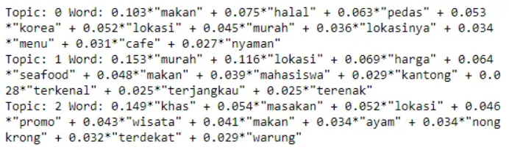
Evaluasi (Interpretasi)
Ini berarti 10 kata kunci teratas yang berkontribusi pada topik 0 adalah: ‘makan’, ‘pedas’, ‘halal’, ‘korea’ .. dan seterusnya dan bobot ‘halal’ pada topik 0 adalah 0,075. Bobot mencerminkan betapa pentingnya kata kunci untuk topik itu.

Slide 19
Evaluasi (Interpretasi)
Topik 0 memiliki model dengan pembahasan masakan Korea, halal, memiliki rasa pedas. Tidak hanya itu,topik ini juga membahasa cafe yang nyaman, bagus, serta kekinian. Maka kelompok topik 2 isinya yaitu tentang kuliner/masakan luar negeri yang memiliki sertifikat halal di Yogyakarta.

Slide 20
Praktik Topic Modeling

Slide 21
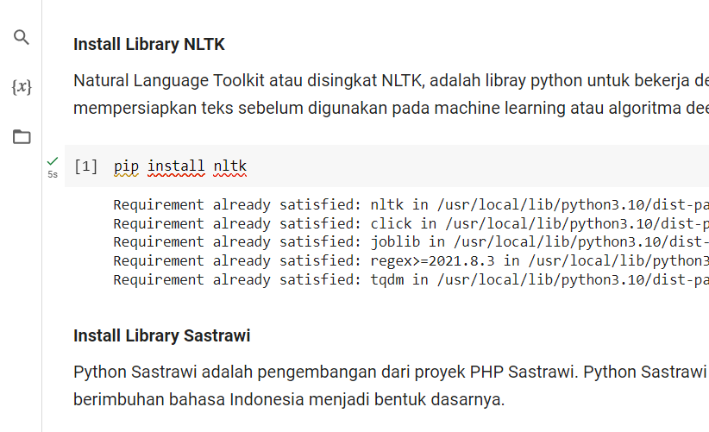
Link colab:
https://colab.research.google.com/drive/1Y3KkJ-ojywIXyg0GhqMxm_zk8JLvf16h?usp=sharing

